Slide 1

QUIZARENA
Online kvíz- és vetélkedőplatform
Vizsgaremek – Szoftverfejlesztő és -tesztelő képzés
Készítette: Pintér Szabolcs, Perger Balázs
2026. szeptember

Slide 2
PROJEKT CÉLJA
Miért egy kvízplatform?
A probléma
A legtöbb online kvízoldal vagy csak egyszerű feleletválasztós listát ad, vagy fizetős / reklámokkal teli. Hiányzik egy letisztult, versenyszerű, ingyenes alternatíva.
A célközönség
Elsősorban egyéni felhasználók, akik szórakozásból vagy tudáspróbaként töltenek ki kvízeket – saját tempóban, időre, vagy a legizgalmasabb, „Legyen Ön is milliomos” módban.
Miért ezt választottuk
Egy kvízplatform köré valódi, több táblás adatmodell és érdemi szerveroldali üzleti logika (pontszámítás, XP, ranglista) építhető – miközben a végeredmény bárki számára azonnal élvezhető.
2 / 7

Slide 3
FŐ FUNKCIÓK
Három játékmód, egy motor
🎯
⏱
👑
Klasszikus
Időre menő
Milliomos mód
Minden kérdés egyszerre látszik, nincs időnyomás. A végén egy gombnyomással adható be a teljes kitöltés.
A kérdések egyesével jönnek, 20 mp jár mindegyikre. A gyorsabb helyes válasz idő-bónuszt ér.
Fokozódó nehézség, azonnali kiesés rossz válasznál, 3 egyszer használható segítség: felezés, közönség, csere.
Emellett: kérdésbank kategóriákkal és nehézségi szintekkel, egyedi kérdéssor összeállítása, XP- és szintrendszer, ranglista.
3 / 7

Slide 4
RENDSZERTERV ÉS TECHNOLÓGIÁK
Architektúra
Kliens (böngésző)
Technológiai stack
HTML / CSS / JavaScript
Backend: Node.js, Express 4, express-session
▼
Fetch API + session-cookie
Adatbázis: SQLite (better-sqlite3) — futtatáshoz; MySQL DDL — referencia-séma
Express szerver
REST API végpontok
Frontend: natív HTML5, CSS3, JavaScript (Fetch API), build-lépés nélkül
▼
SQLite adatbázis
Tesztelés: Node.js beépített node:test futtató
better-sqlite3
Verziókezelés: Git, GitHub
4 / 7

Slide 5
KÓD BEMUTATÁSA
Csalásbiztos, szerveroldali logika
A helyes válasz soha nem kerül a böngészőbe a válaszadás előtt — a szerver kihagyja az is_correct mezőt, és összekeveri a kérdések/válaszok sorrendjét.
function pontEgyKerdesre(
helyesE, kerdesPont, idoreMegy, hatralevoMasodperc
) {
if (helyesE === false) {
return -(kerdesPont / 2);
}
let pont = kerdesPont;
if (idoreMegy === true) {
let bonusz = Math.min(hatralevoMasodperc, 10);
pont = pont + Math.max(bonusz, 0);
}
return pont;
}
A pontszámítás kizárólag szerveroldalon történik, egy önálló, tesztelt modulban (scoring.js) — a kliens nem tud hamis pontszámot beküldeni.
Rossz válasz = a kérdés pontjának mínusz fele (visszatartja a találgatást), de a végeredmény sosem lehet negatív.
5 / 7

Slide 6
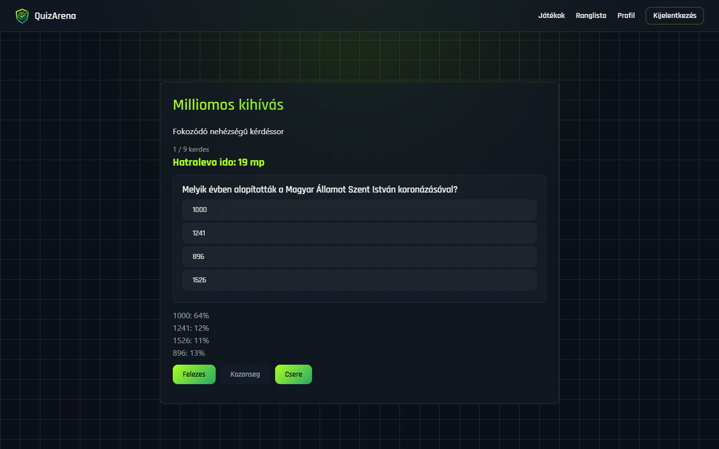
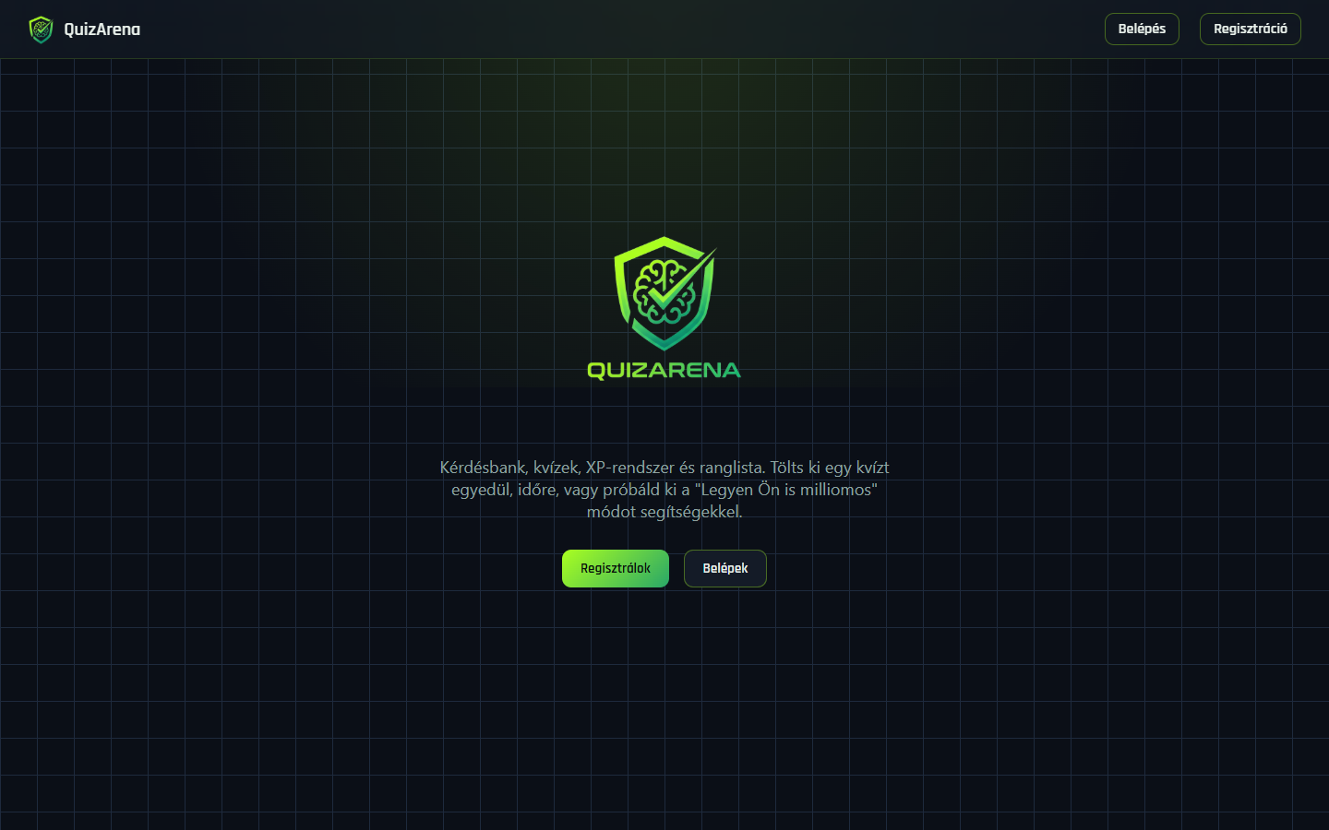
TESZTELÉS ÉS DEMÓ
Ellenőrizve, működés közben
10 / 10
10
80
automata unit teszt zöld
manuális funkcionális teszteset
kérdés, 10 kategóriában
Kritikus, funkciót blokkoló hibát a tesztelés nem talált.
„Legyen Ön is milliomos” mód, élő közönség-szavazattal
Főoldal
6 / 7

Slide 7
ÖSSZEGZÉS
Amit elértünk – és ami jön
Elértük:
3 teljes játékmód, szerveroldali csalásbiztos pontozással
XP-, szint- és ranglistarendszer
Tesztelt, karbantartható kódbázis (rétegek: routes / middleware / utils)
„A legjobban a csalásbiztos, szerveroldali pontozáson és a három egymástól különböző játékmenet egy közös motorra épülésén dolgoztunk.”
Következő lépések:
Kérdéssor-összeállító felület (backend API már kész)
Integrációs tesztek bővítése
Csapatos kvízest mód kiteljesítése
Köszönjük a figyelmet!
Kérdéseket szívesen várunk.
7 / 7

